Slide 1
Lingkungan dan Pembangunan
Pendapat lama “ pembangunan versus lingkungan hidup” memberi arah menuju pandangan yang baru dimana penanganan lingkungan yang lebih baik adalah penting guna menopang pembangunan
--World Bank, 1997 –
Kerusakan lingkungan hidup hampir selalu membawa dampak paling parah bagi orang –orang yang hidup dalam kemiskinan
--United Nations, Human Development Report, 1998—

Slide 2
Ilmu Ekonomi dan Lingkungan Hidup
Interaksi antara kemiskinan dengan degradasi lingkungan hidup dapat menjurus ke suatu proses perusakan tanpa henti
Laju pertumbuhan pendududk, desakan ekonomi, pemanfaatan sda yang berlebihan serta ignorance menjadikan masyarakat tidak menyadari bahwa sesungguhnya lingkungan hidup merupakan tumpuan dasar kehidupan mereka secara keseluruhan
Tidak hanya degradasi lingkungan akan tetapi menurunkan laju pembangunan serta munculnya berbagai masalah kesehatan dan gangguan kenyamanan hidup – yang pada akhirnya harus dipikul dengan harga yang sangat tinggi
20% Penduduk dunia yang paling miskin adalah kelompok yang paling banyak menanggung beban kerusakan lingkungan hidup. Selain menurunkan tingkat produktivitas lahan pertanian produksi pangan per kapita, pengelolaan lahan marjinal serta fasilitas sanitasi, kesehatan dan persediaan air bersihh yang sangat minim dan menjadi sumber kemunculan 80 persen wabah penyakit.

Slide 3
Pada mulanya perhatian terhadap masalah kelestarian lingkungan hidup bermula dari persepsi bahwa daya dukung sumber daya yang ada di bumi ini serba terbatas ada semacam angka maksimal penduduk buni yang jika dilampaui maka kebutuhan-kebutuhan hidup sebagian besar umat manusia akan tidak terpenuhi .
Berbagai penelitian mengunkapkan bahawa kerusakan lingkungan hidup global disebabkan oleh satu milyar orang paling kaya dan satu milyar orang miskin → Persepsi : Benar atau Salah??
Cepatnya pertumbuhan penduduk di negara-negara berkembang telah menyusutkan persediaan tanah, air dan bahan bakar kayu serta menimbulkan berbagai masalah kesehatan, sanitasi dsb.

Slide 4
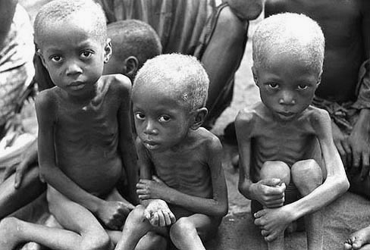
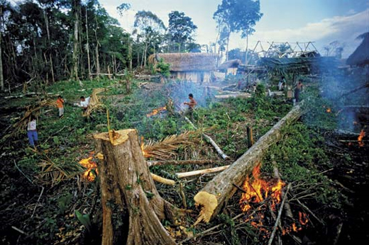
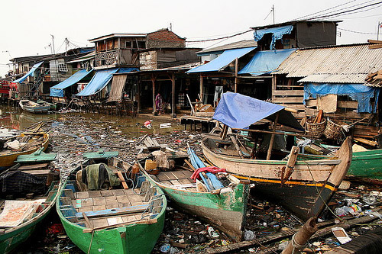
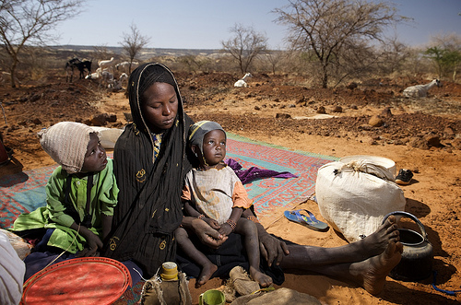
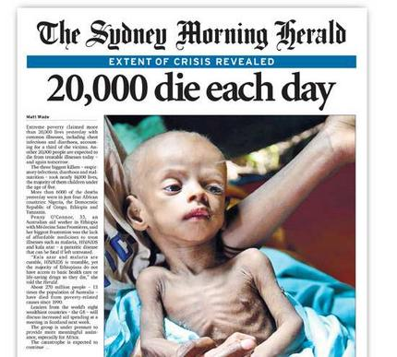
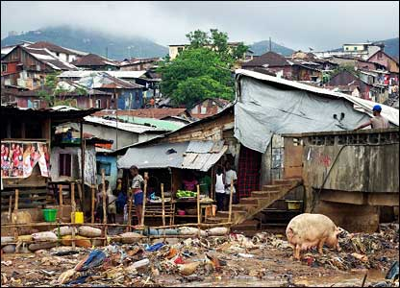
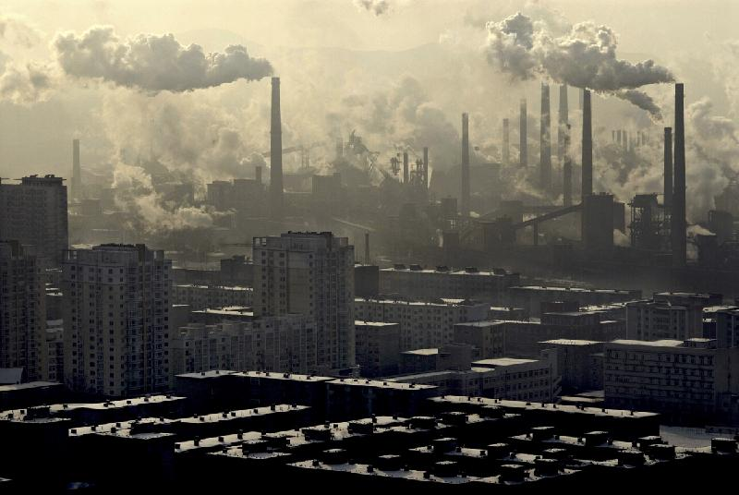

Slide 5
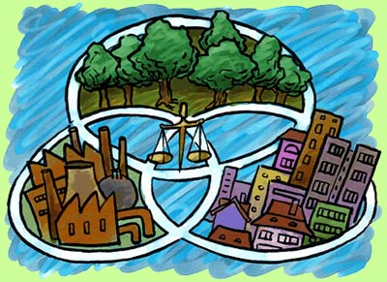
Oleh karena itu diperlukan pencapaian suatu pertumbuhan ekonomi secara berkesinambungan yang sekaligus ramah terhadap lingkungan (environtmentally sustainable growth )

Slide 6
Pembangunan Berkelanjutan
Pembangunan berkelanjutan atau sustainable development Istilah pembangunan berkelanjutan diperkenalkan dalam World Conservation Strategy (Strategi Konservasi Dunia) yang diterbitkan oleh United Nations Environment Programme (UNEP), International Union for Conservation of Nature and Natural Resources (IUCN), dan World Wide Fund for Nature (WWF) pada 1980. Pada 1982, UNEP menyelenggarakan sidang istimewa memperingati 10 tahun gerakan lingkungan dunia (1972-1982) di Nairobi, Kenya, sebagai reaksi ketidakpuasan atas penanganan lingkungan selama ini.

Slide 7
Dalam sidang istimewa tersebut disepakati pembentukan Komisi Dunia untuk Lingkungan dan Pembangunan (World Commission on Environment and Development - WCED). PBB memilih PM Norwegia Nyonya Harlem Brundtland dan mantan Menlu Sudan Mansyur Khaled, masing-masing menjadi Ketua dan Wakil Ketua WCED. Menurut Brundtland Report dari PBB (1987), pembangunan berkelanjutan adalah proses pembangunan (lahan, kota, bisnis, masyarakat, dsb) yang berprinsip “memenuhi kebutuhan sekarang tanpa mengorbankan pemenuhan kebutuhan generasi masa depan”. Salah satu faktor yang harus dihadapi untuk mencapai pembangunan berkelanjutan adalah bagaimana memperbaiki kehancuran lingkungan tanpa mengorbankan kebutuhan pembangunan ekonomi dan keadilan sosial.

Slide 8
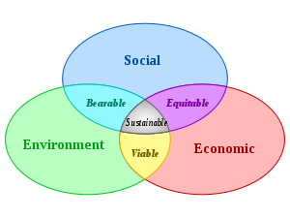
Terdapat dua gagasan konsep dalam Pembangunan berkelanjutan :
Kebutuhan, khususnya kebutuhan esensial kaum miskin sedunia yang harus diberi prioritas utama.
Keterbatasan, yang bersumber pada kondisi teknologi dan organisasi sosial terhadap kemampuan lingkungan untuk memenuhi kebututuhan kini dan hari depan.
Jadi, tujuan pembangunan ekonomi dan sosial harus dituangkan dalam gagasan keberlanjutan di semua negara, baik negara maju maupun negara berkembang.

Slide 9
Pembangunan berkelanjutan tidak saja berkonsentrasi pada isu-isu lingkungan. Lebih luas dari itu, pembangunan\ berkelanjutan mencakup tiga lingkup kebijakan: pembangunan ekonomi, pembangunan sosial dan perlindungan lingkungan (selanjutnya disebut 3 Pilar Pembangunan berkelanjutan).
Dokumen-dokumen PBB, terutama dokumen hasil World Summit 2005 menyebut ketiga pilar tersebut saling terkait dan merupakan pilar pendorong bagi pembangunan berkelanjutan. Idealnya, ketiga hal tersebut dapat berjalan bersama-sama dan menjadi focus pendorong dalam pembangunan berkelanjutan
Pada era sebelum pembangunan berkelanjutan digaungkan, pertumbuhan ekonomi merupakan satusatunya tujuan bagi dilaksanakannya suatu pembangunan tanpa mempertimbangkan aspek lainnya. Selanjutnya pada era pembangunan berkelanjutan saat ini ada 3 tahapan yang dilalui oleh setiap Negara. Pada setiap tahap, tujuan pembangunan adalah pertumbuhan ekonomi namun dengan dasar pertimbangan aspek-aspek yang semakin komprehensif dalam tiaptahapannya.

Slide 10
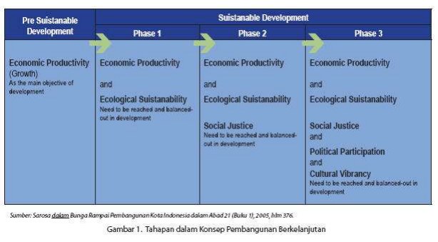
Keseimbangan ekologi.
Keadilan sosial.
Pertimbangan dalam pembangunan mencakup pula aspek aspirasi politis dan sosial budaya dari masyarakat setempat.

Slide 11
Beberapa Tolok Ukur dalam Pembangunan Berkelanjutan
Tolok ukur pro lingkungan hidup (pro-environment) dapat diukur dengan berbagai indikator. Salah satunya adalah indeks kesesuaian,seperti misalnya nisbah luas hutan terhadap luas wilayah (semakin berkurang atau tidak), nisbah debit air sungai dalam musim hujan terhadap musim kemarau, kualitas udara, dan sebagainya. Berbagai bentuk pencemaran lingkungan dapat
menjadi indikator yang mengukur keberpihakan pemerintah terhadap lingkungan. Terkait dengan tolok ukur pro lingkungan ini, Syahputra (2007) mengajukan beberapa hal yang dapat menjadi rambu-rambu dalam pengelolaan lingkungan yang dapat dijadikan indikator, yaitu:
a. Menempatkan suatu kegiatan dan proyek pembangunan pada lokasi secara benar menurut kaidah ekologi.
b. Pemanfaatan sumberdaya terbarukan (renewable resources) tidak boleh melebihi potensi lestarinya serta upaya mencari pengganti bagi sumberdaya takterbarukan (nonrenewable resources).
c. Pembuangan limbah industri maupun rumah tangga tidak boleh melebihi kapasitas asimilasi pencemaran.
d. Perubahan fungsi ekologis tidak boleh melebihi kapasitas daya dukung lingkungan (carrying capacity).

Slide 12
Tolok ukur pro rakyat miskin (pro-poor) bukan berarti anti orang kaya. Yang dimaksud pro rakyat miskin dalam hal ini memberikan perhatian pada rakyat miskin yang memerlukan perhatian khusus karena tak terurus pendidikannya, berpenghasilan rendah, tingkat kesehatannya juga rendah serta tidak memiliki modal usaha sehingga daya saingnya juga rendah. Pro rakyat miskin dapat diukur dengan indikator Indeks Pembangunan Manusia (IPM) atau Human Development Index (HDI) dan Indeks Kemiskinan Manusia (IKM) atau Human Poverty Index (HPI) yang dikembangkan PBB. Kedua indikator ini harus dilakukan bersamaan sehingga dapat dijadikan tolok ukur pembangunan yang menentukan. Nilai HDI dan HPI yang meningkat akan dapat menunjukkan pembangunan yang pro pada rakyat miskin

Slide 13
Tolok ukur pro kesetaraan jender/pro-perempuan (pro-women), dimaksudkan untuk lebih banyak membuka kesempatan pada kaum perempuan untuk terlibat dalam arus utama pembangunan. Kesetaraan jender ini dapat diukur dengan menggunakan Genderrelated.Develotmenta.Index (GDI) dan Gender Empowerment Measure (GEM) untuk suatu daerah. Jika nilai GDI mendekati HDI, artinya di daerah tersebut hanya sedikit terjadi disparitas jender dan kaum perempuan telah semakin terlibat dalam proses pembangunan.

Slide 14
Tolok ukur pro pada kesempatan hidup atau kesempatan kerja (pro-livelihood opportunities) dapat diukur dengan menggunakan berbagai indikator seperti misalnya indikator demografi (angkatan kerja, jumlah penduduk yang bekerja, dan sebagainya), index gini, pendapatan perkapita, dan lain-lain. Indikator Kesejahteraan Masyarakat juga dapat menjadi salah satu hal dalam melihat dan menilai tolok ukur ini.

Slide 15
Tolok ukur pro pada kesempatan hidup atau kesempatan kerja (pro-livelihood opportunities) dapat diukur dengan menggunakan berbagai indikator seperti misalnya indikator demografi (angkatan kerja, jumlah penduduk yang bekerja, dan sebagainya), index gini, pendapatan perkapita, dan lain-lain. Indikator Kesejahteraan Masyarakat juga dapat menjadi salah satu hal dalam melihat dan menilai tolok ukur ini.

Slide 16
Hasil KTT Bumi (1992) dianggap memiliki banyak kelemahan sehingga pada kenyataannya 10 tahun setelah itu tidak menunjukkan kemajuan di bidang pembangunan berkelanjutan. Hal ini tercermin dari:
Emisi karbon dioksida global naik diatas 9%
Kawasan hutan yang menciut 2,2% sejak 1990
Tidak kurang dari 27% terumbu karang rusak10 tahun yang lalu 10%
Masyarakat miskin dunia makin banyak
Kurang lebih 14.000 – 30.000 penduduk kawasan selatan mati setiap tahunnya akibat tertular melalui air.
Anggaran bantuan luar negeri menciut (1992 = US $ 69 Milyar dan ditahun 2000 = US $ 53 Milyar)
Beban utang negara berkembang naik 34 %

Slide 17
Apa yang bisa dilakukan oleh negara-negara berkembang?
Penentuan harga sumber daya secara memadai
Partisipasi masyarakat
Pengaturan hak kepemilikan atas setiap sumber daya lebih jelas
Peningkatan status ekonomi kaum perempuan
Pengendalian emisi industri

